Slide 1
Rails
İlişkiler, Yetki denetimi, Çoklu dil

Slide 2
İlişkiler
1-1
1-Many
Many-Many

Slide 3
1-Many
Kitap uygulaması
User-Kitap arasında ilişki kurarsak
Bir kullanıcının birden fazla kitabı olabilir
Bir kitap-tek bir kullanıcıya bağlıdır
User – Kitap
1- Many
Konuşma dilinde alinin tüm kitapları (yada alinin sayfası/yazıları) diyebiliriz
user.kitaps.all (db karşılığı)

Slide 4
1-Many
#Terminal komutları
rails g migration AddUserToKitaps user:references
rake db:migrate
#kitap tablosuna user alanı ekledik ve bunu referans yaptık
has_many :kitaps
#User modeline eklenecek
belongs_to :user
#Kitap modeline eklenecek

Slide 5
Post_controller
Aşağıdaki satır app/controllers/kitap_controller.rb içindeki create metodunun içine yazılacak
@kitap.user=current_user
App/views/kitaps/index.html.erb sayfasında kitabı oluşturan kullanıcı bilgisini görüntüleme
<td><%= kitap.user.email %></td>

Slide 6
Kullanıcı Denetimi
#app/controller/kitap_controller.rb
before_action :authenticate_user!
#Bu satır login olmadan kitap oluşturmayı/silmeyi engeller!
#Ancak her kullanıcı silme/update işleminde kendi oluşturduğu kitaplar için yapabilmeli

Slide 7
Yetki denetimi, kitap_controller içinde
#app/controller/kitap_controller.rb
before_action :kontrol, only: [:edit, :destroy]
# edit/destroy yapmadan önce postun sahibi olan kullanıcı, şu an login olan kullanıcı mı?, aşağıdaki metot private ten sonra eklenecek
def kontrol
unless @kitap.user==current_user
redirect_to kitaps_path, notice:"Yetki problemi" unless current_user==@kitap.user
end
end

Slide 8
Çoklu dil desteği
Get isteği
/posts?locale=tr #Türkçe
/posts?locale=en #English

Slide 9
Çoklu Dil
app/controller/application_controller.rb için aşağıdaki filtre
before_action :set_locale
#dil seçimini sağlayan aşağıdaki metot
def set_locale
I18n.locale =params[:locale] || I18n.default_locale
end

Slide 10
Çoklu Dil
2) config/application.rb
#mevcut dil dosyalarını ve default olanı tanımlıyoruz
config.i18n.available_locales = [:en,:tr]
config.i18n.default_locale = :en

Slide 11
Çoklu Dil
3) config/locales
#klasörünün altına, her bir dil dosyası için tr.yml şeklinde oluşturuyoruz
Dosya yapısı aşağıda şekilde: tr dil için welcome değişkenin içeriği «uygulamaya hoşgeldiniz» oluyor
tr:
welcome: "Uygulamaya Hoşgeldiniz"

Slide 12
Çoklu Dil
4) Görünümlerde dil dosyasından render etmek için
<%= t 'welcome'%>
Örneğin template dosyasımızda

Slide 13
Çoklu Dil
5) Son olarak navbarda dil linki oluşturmak
<%= link_to "En",{:locale => "en"} %>
<%= link_to "Tr",{:locale => "tr"} %>

Slide 14
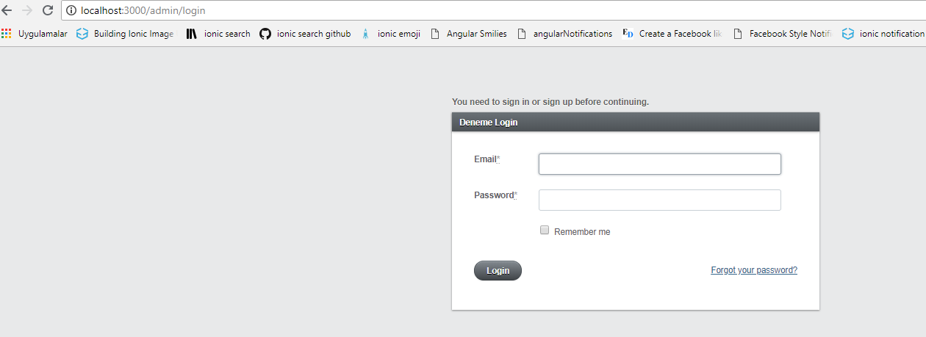
Active admin
Rails uygulaması için admin paneli oluşturur
gem 'activeadmin' #Gemfile
rails g active_admin:install
rake db:migrate
rails g active_admin:resource Tablo_İsmi
#Tablo_ismi admin arayüzüne dahil edilecek tablo isimleri olmalıdır.
#Alttaki satır rails c ortamında eklenecek
/admin
AdminUser.create(email:"yonetici@yonetim.com",password:"123123",password_confirmation:"123123")

Slide 15
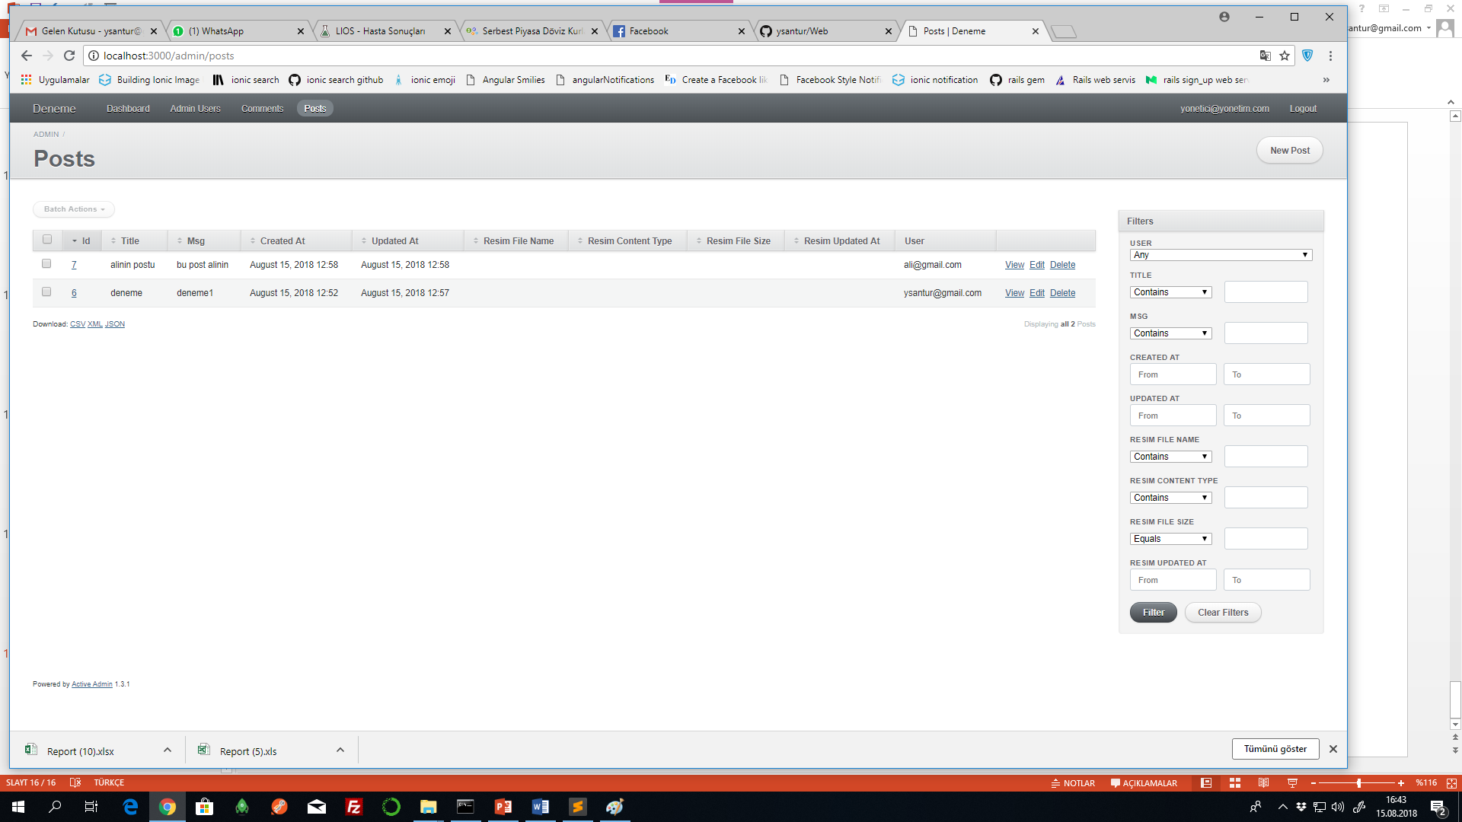
Active admin
Admin panelinde post modeli için örnek editleme işlemi

